Slide 1
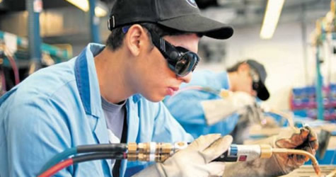
(Meslek Eğitimine Katılım Sağlama Projesi)
Aydın İl Milli Eğitim Müdürlüğü
AralIk 2017

Slide 2
MESLEKİ VE TEKNİK EĞİTİM NEDİR?
MESLEKİ EĞİTİMİN ÖNEMİ

Slide 3
Yetkin Bireyler Yetiştirmek İstiyoruz.
Yeniliğe Açık
Yaratıcı
Girişimci

Slide 4
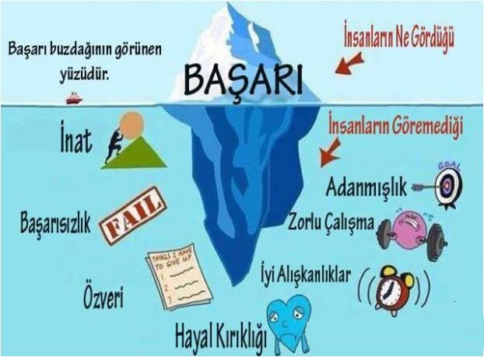
Buzdağı Yanılsaması
Peki
nerede
hata
yapıyoruz?
BİZ BAŞARIYA NASIL BAKIYORUZ?
OKULLARA OLAN BAŞARI ALGILARIMIZ

Slide 5
Sanal değerler ve
etiketler
Kişinin karakter etiketleri (Güvenilir, saygın…)
Meslek algımız
Okul seçimi (Meslek Seçimi)
OKUL ALGILARIMIZ
BİLİÇALTI NASIL İŞLER?

Slide 6
AYDIN İLİ LİSELERİNİN YERLEŞTİRME TABAN PUAN ÖRNEKLERİ
FEN LİSESİ
495
ADNAN MENDERES A.L.
484
SÜLEYMAN DEMİREL A.L.
476
ATATÜRK A.L.
468
MEHMET TUNCER A.L. (ÇİNE)
366
EFELER A.L.
396
CUMHURİYET A.L
428
SOSYAL BİLİMLER LİSESİ
454
BOZDOĞAN ANADOLU LİSESİ
364
MESLEKİ VE TEKNİK A.L. (DİDİM)
359
MEHMET AKİF ERSOY M.T.A.L.
242
ZÜBEYDE HANIM M.T.A.L.
161

Slide 7
400
350
300
250
200
FEN LİSESİ
495
150
Notes:
150 puanlı çocuğunuzu fen lisesine gönderir misiniz? Diyelim gönderdiniz. Sonuç ne olur.

Slide 8
150
200
250
300
350
MESLEK LİSESİ
160
400
Notes:
400 puanlı çocuğunuzu fen lisesine gönderir misiniz? Diyelim gönderdiniz. Sonuç ne olur.

Slide 9
ÖSYS Yerleştirme Sonuçlarına İlişkin Sayısal Bilgiler | 2016 | 2017
Tercih Yapma Hakkı Olanlar | 1.957.626 | 1.846.880
Lisans – Ön Lisans Yerleşen Aday Sayıları | 792.249 | 696.288
2016
2017

Slide 10
Meslek lisesi mezunlarının işgücüne katılma oranlarının (%65.1) genel ortalamadan da (%50.8) , genel lise mezunlarından da (%53.1) yüksek olduğu söylenebilir.
Meslek liselerinde ekonomik getiri genel liselere oranla daha yüksektir. İşsizlik oranı ve işgücüne katılma oranı açısından da meslek liselerinin genel liselere göre karşılaştırmalı bir avantajı bulunmaktadır.
İstanbul Ticaret Odasının (İTO) İş Dünyasının Mesleki Eğitime Bakışı Araştırmasına göre de, Türkiye’de iş sorununun olmadığı, işe yarayacak (nitelikli) işçi sorununun olduğunu ifade eden işverenlerin oranının %53.3 olduğu belirtilmektedir (İTO, 2006: 53).
MESLEKİ EĞİTİM - İSTİHDAM İLİŞKİSİ: TÜRKİYE’DE MESLEKİ EĞİTİMİN KALİTE VE KANTİTESİ ÜZERİNE DÜŞÜNCELER Ceyda Erden Özsoy1

Slide 11
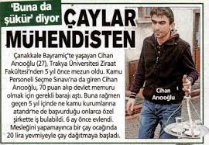
Kariyer.net’de 202 adet hukuk iş ilanı varken 2016 yılında mezun olan hukuk fakültesi öğrenci sayısı 11,992 'dir.

Slide 12
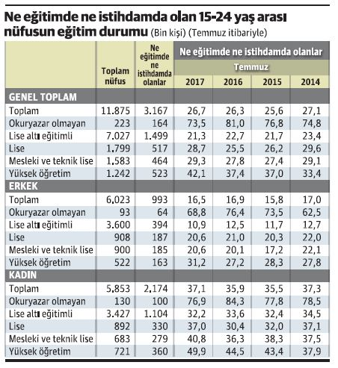
USTALAR NEREDE?

Slide 13
Ülkemizde, ortaöğretimde ağırlığın mesleki ve teknik eğitime verilmesine yönelik olarak 1970’ten bu yana uygulanan plan ve programlardan beklenen sonuçlar alınamamaktadır (Tunalı 2003). Mesleki ve teknik eğitimin ortaöğretim içindeki payının yüzde 65 olması hedeflenirken 2001 ve sonraki yıllarda gerçekleşen durum tam tersidir.

Slide 14
Mesleki Eğitim, işsizlik ve uzun dönemli işsizlikle mücadelede bir dönüm noktası olarak görülmektedir.

Slide 15
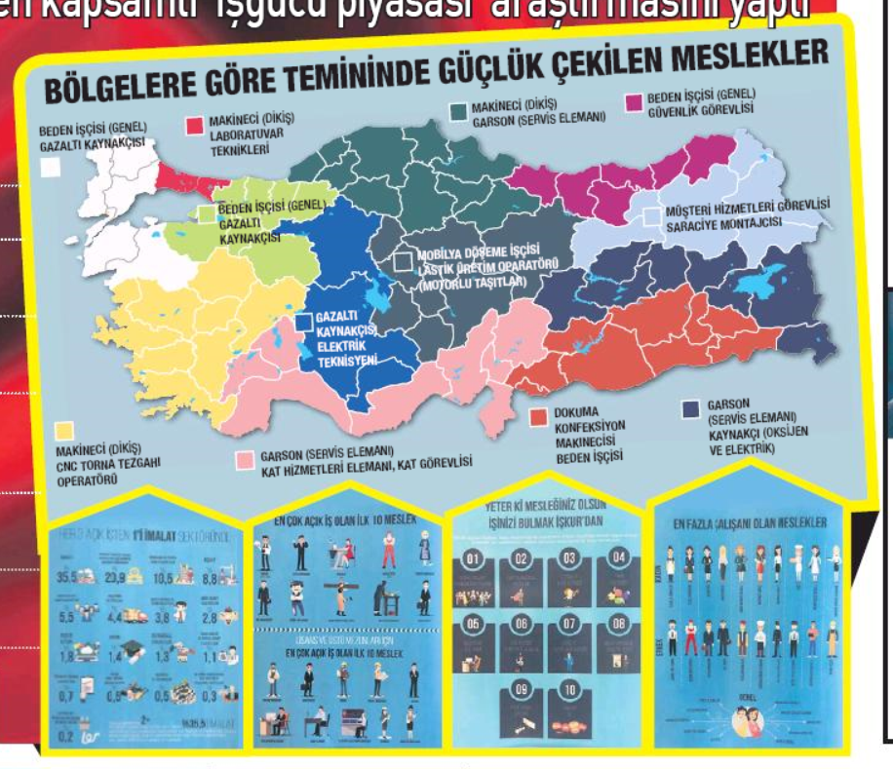
2017…

Slide 16
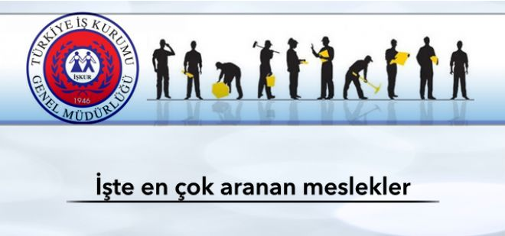
MAKİNECİ
SATIŞ DANIŞMANI
BEDEN İŞÇİSİ
GARSON
KAYNAKÇI
ŞOFÖR
MOBİLYACI
GÜVENLİK GÖREVLİSİ
TEMİZLİK GÖREVLİSİ
MUHASEBECİ

Slide 17
AYDIN İLİ
(2016-2017)
Meslekî Eğitime Katılım Oranı
%45

Slide 19
AydınMEKAS AMACIMIZ
Aydın İl Milli Eğitim Müdürlüğü olarak amacımız “Meslek Eğitimine Katılım Sağlama Projesi” çerçevesinde, 8. sınıf ve 9.sınıf öğrencilerimize üretim ve hizmet sektörüne eleman yetiştiren Mesleki ve Teknik Eğitim veren okullara girmelerinin desteklenmesi; bilgi, beceri ve yeterlilikleri artırılarak ekonominin ihtiyaç duyduğu nitelikli teknik elemanların yetiştirilmesidir.

Slide 20
YENİ BİR OKUL

Slide 21
Paydaşlar
İŞKUR
Ticaret Odası
İl Milli Eğitim Müdürlüğü
Esnaf ve Sanatkarlar Odaları Birliği
Sanayi Odası
MEKAS
İlçe Milli Eğitim Müdürlükleri
Meslek Odaları
Meslek Liseleri
Organize Sanayi Bölgeleri
Ortaokullar
Sanayi Siteleri
Basın Yayın Kuruluşları
Mesleki Eğitim Merkezleri
KOSGEB
Anadolu Liseleri
GEKA
Halk Eğitim Merkezleri
STK
İç Paydaşlar
Dış Paydaşlar

Slide 22
Uygulama
İl Milli Eğitim Müdürlüğü
Dış Paydaşlar
Görüşme, bilgilendirme, toplantı ve burs imkanları
İç Paydaşlar
Görüşme, bilgilendirme, toplantı, değerlendirme
İzleme Ekibi
Basın
TV Programı, web sitesi, gazete, radyo
Hizmet içi Eğitimler
Öğrenme Şenliği

Slide 23
Uygulama
Meslek Okulları ile Ortaokulları ilişkilendirir.
İlçe Milli Eğitim Müdürlüğü
Meslek okullarının ve ortaokul müdürlerinin katılımıyla toplantı düzenler.
İlçedeki öğrenme şenliklerini organize eder.
Organizasyonlara yönetici düzeyinde katılım sağlar
Aile ziyaretlerini takip eder ve ilçe icmal formlarını izleme ekibine ulaştırır.

Slide 24
Uygulama
İlişkilendirilmiş ortaokullarla birlikte çalışır
Meslek Okulları
Ortaokulların 8.sınıf Öğrenci ve velilerini bilgilendirir, veli görüşmelerine katkı sağlar
Meslek kuruluşlarıyla ve işletmelerle işbirliği sağlar.
İl ve ilçe genelinde düzenlenecek Öğrenme Şenliği etkinliklerine katkı sağlar
Yazılı, sözlü ve görsel tanıtıcı materyalleri hazırlar.

Slide 25
Uygulama
İlişkilendirilmiş meslek okullarıyla birlikte çalışır.
8. Sınıf Öğrencilerini ve velilerini bilgilendirir.
8. Sınıf öğrencilerine ve velilerine bölgelerindeki meslek okullarını ve meslekleri tanıtır.
Ortaokullar
8. Sınıf öğrencilerine ulusal mesleki bilgi sisteminin kendini tanıma bataryası uygulanır.
Rehber öğretmen
Müdür yardımcısı
Öğrencinin bataryadan elde edilen bireysel sonuçları velisi, sınıf rehber öğretmeni ve okul rehber öğretmeni ile birlikte değerlendirilip gerekli yönlendirme yapılır.
8.Sınıf rehber öğretmeni
Veli ziyaretlerini organize eder.

Slide 26
Uygulama
Halk Eğitim Merkezleri
Okullarla iş birliği yapar.
Mesleklerin tanınması katkı sağlayacak eğitim ortamları sağlar.
Meslek erbaplarının katıldığı etkinlikleri düzenler.

Slide 27
Uygulama
İlkokullar ve diğer tüm kurumlar
Veli bilgilendirmeleri

Slide 28
Süreç
Proje Açılışı
Tüm okulların bilgilendirilmesi
Okulların eşleştirilmesi
Aylık değerlendirme
Aylık değerlendirme
Veli eğitimleri, ziyaretler, TV programı
Öğrenci mesleki yönelim testi
Veli eğitimleri, ziyaretler, TV programı
Öğrenme Şenliği
Aylık değerlendirme
Mesleki Bilgi Dosyasının veliye sunumu
Veli ve öğrenci rehberliği, okul kayıtları

Slide 29
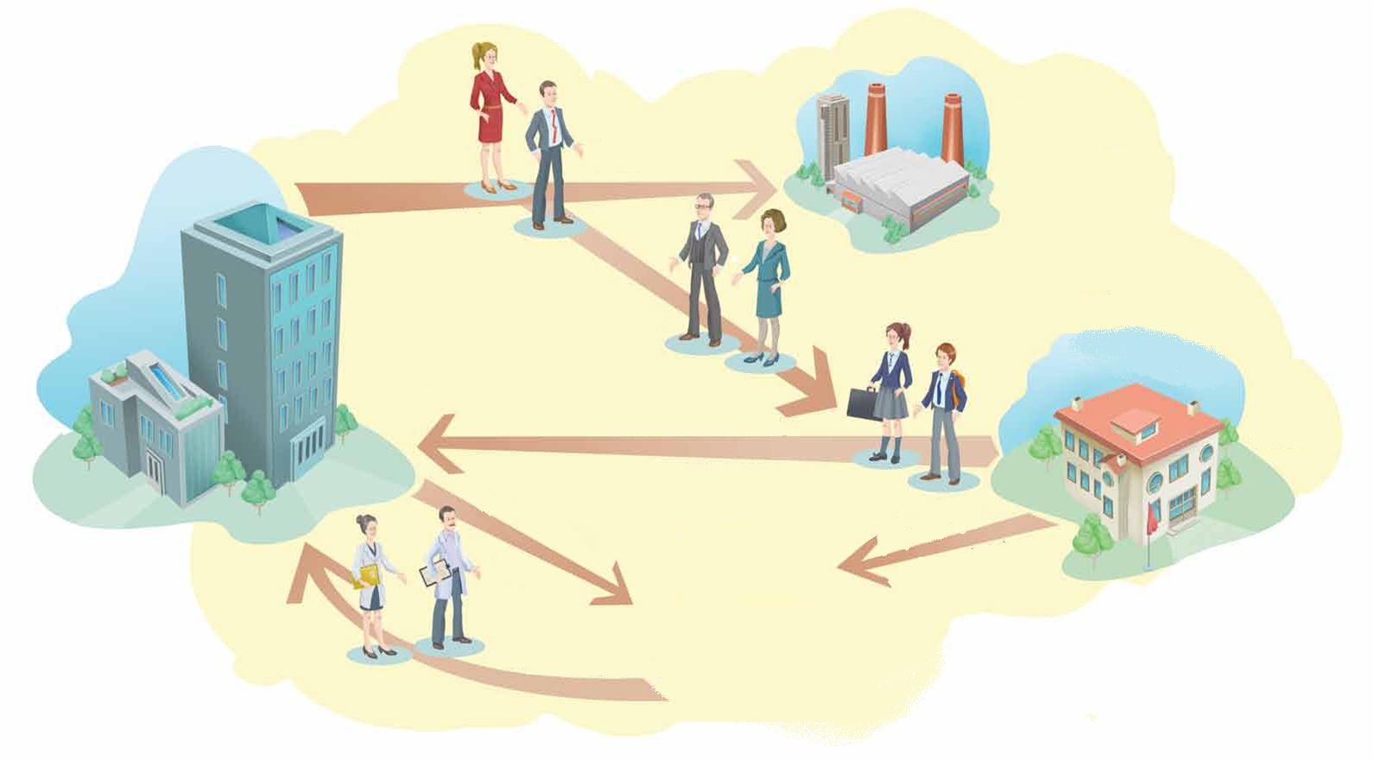
MEKAS İZLEME EKİBİ
MESLEKİ VE TEKNİK EĞİTİM
İŞLETME
ORTAOKUL
ANNE-BABA
AİLE
MEKAS OKUL EKİBİ

Slide 30
MEKAS ÇALIŞMA ŞEMASI
İL İZLEME EKİBİ
İLÇE İZLEME EKİBİ
MEKAS OKUL KOMİSYONU
Standart bir sunum hazırlar.
Okullar ve ilçelerden düzenli rapor alınır.
İşletmelerin desteği alınır. ( Burs, geziler..)
Kamuoyunda algı operasyonu.
Web sitesi kurulması.
Öğrenme şenlikleri düzenlenmesi.
MESLEKİ OKUL MEKAS KOMİSYONU
ORTAOKUL MEKAS KOMİSYONU

Slide 31
İŞLETME
ORTAOKUL
BURS İMKANI
KOSGEB HİBE DESTEĞİ
İzleme Ekibi
MESLEKİ VE TEKNİK EĞİTİM
MEDYA

Slide 32
MEKAS (Meslek Eğitimine Katılım Sağlama Projesi)
Aydın İl Milli Eğitim Müdürlüğü
Aralık 2017

